Slide 1
ビジネスプラン最終発表
『Harunalu』
・栗田裕貴(202101914)
・坂根章介(202101848)
・髙橋英志(202101859)

Slide 2
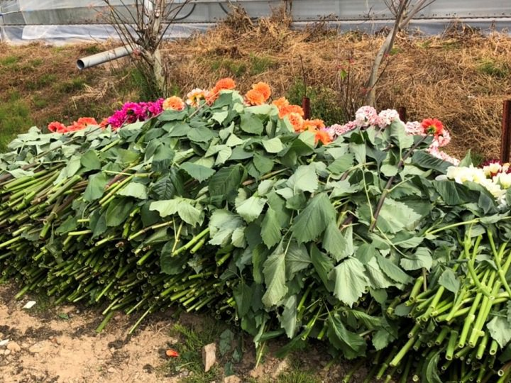
ロスフラワーとは？？
綺麗なうちに
捨ててられてしまう花
綺麗なうちに
捨ててられてしまう花
花が廃棄されてしまう理由・タイミング
年間販売数30億本の
のうち廃棄は10億本超え
農場や市場の規格に沿わない
経済損失1500億円。 コロナ禍により、
イベント減少で
さらに増えているという
見方も。。。
手に届くまでの流通過程
売るきる前に花の鮮度が落ちる

Slide 3
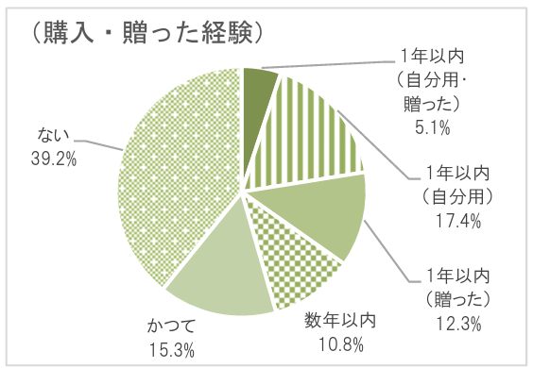
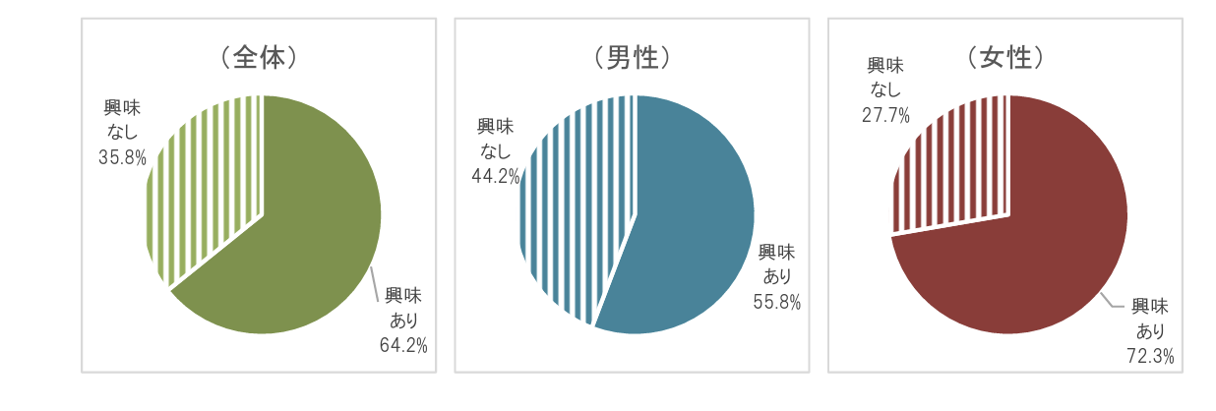
花き業界の実態 農水省の調査から紐解く
個人の生活習慣に
花を愛でる文化を
醸成すべき
【質問】花や緑に興味はあるか？
1年以内の購入した人は ３５％
女性41.7％
男性 26.6％が
男性
約5.5割
女性
約7割

Slide 4
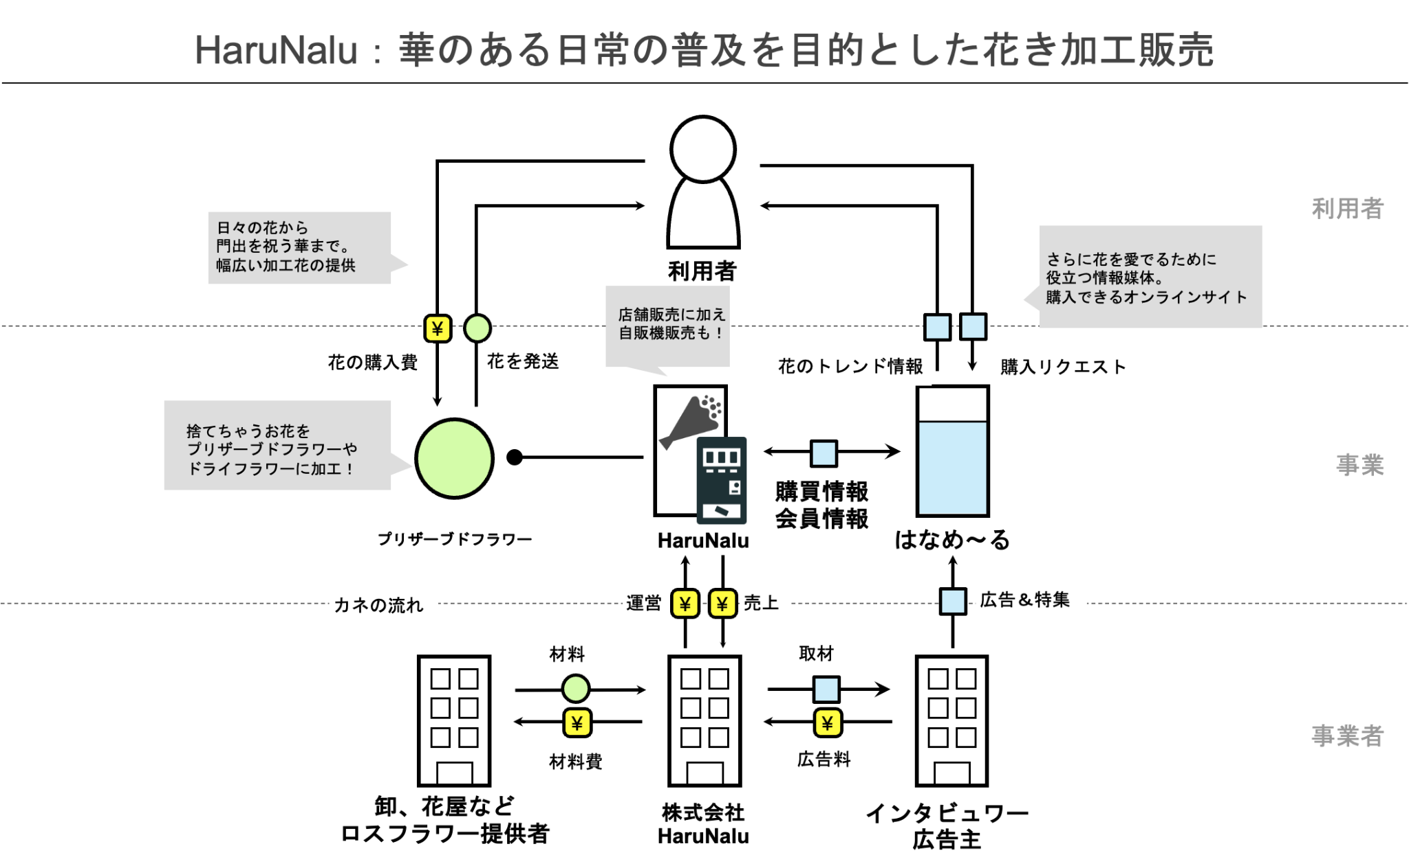

Slide 5
HaruNaluで提供したい価値
価値
お花を手軽に
気軽に愛でて
ロスフラワー
を減らそう！
ターゲット
・10代後半20代の
一人暮らし
・花を生ける習慣のある50代
競合
①既存の花屋
【青山ﾌﾗﾜｰﾏｰｹｯﾄ等
大手チェーン。
加工花専門店】
②ロスフラワー
活用の先行者
（株式会社RIN 他）

Slide 6
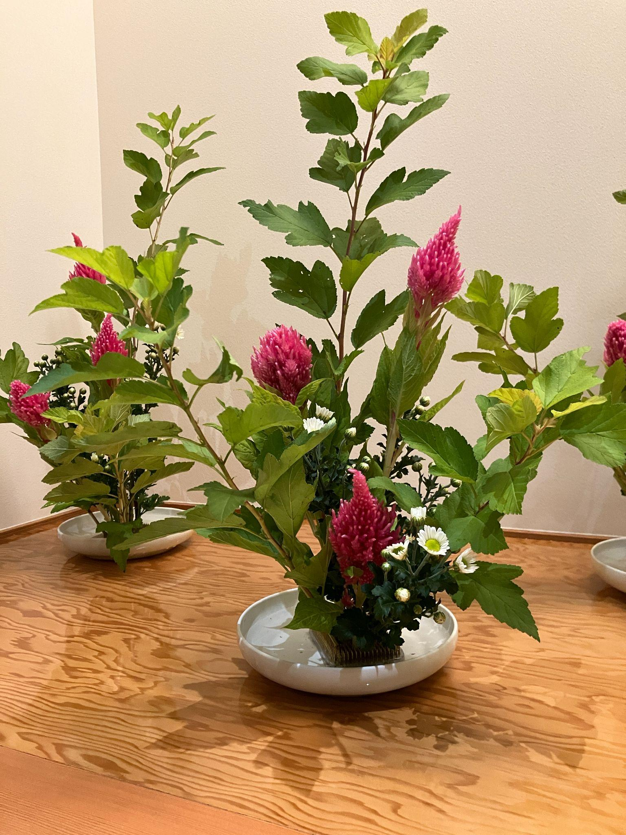
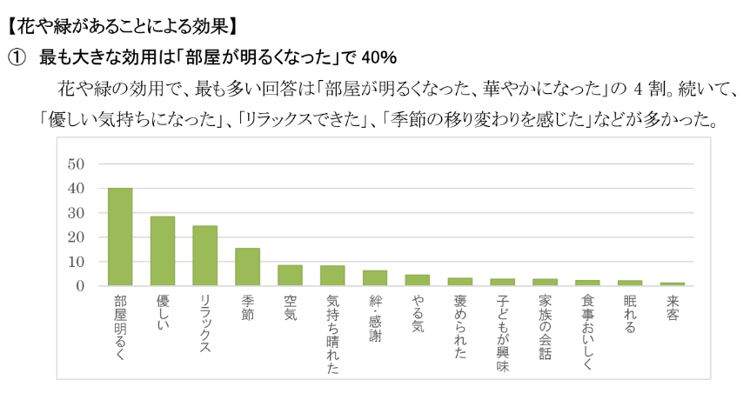
HaruNaluで提供したい価値
大手
これまでの経済循環に
とらわれない花屋
先行者
大企業とのSDGs啓蒙
HaruNalu
まずは個人のお客様と。
背景
花を生ける価値
身をもって
体験したから。
同じような境遇の人に経験してもらいたい！
農水省調査より、
リラックス効能が
60代女性に高い！

Slide 7
VC分析
 | VC→ | 販売物流 | 製造 | 出荷物流 | 販売 マーケティング | サービス
↓小プロセス
① |  | 材料と花の選定 | 加工 | 管理 | 宣伝 | 問い合わせ
② |  | 配送 | 組み立て | 店頭へ | 店舗内 商品陳列 | アフターサポート
③ |  |  | 検品 |  | 商品説明
④ |  |  |  |  | 決済手続

Slide 8
損益分岐点
開業資金 ４００万円
固定費
外装、内装費２５０万
車６０万 広告費５０万
家賃（日吉を想定） １５万円
光熱費 ４万円 人件費 ３５万円 計５４万円
変動費
材料費 ５００〜７００円
販売価格 １５００円、３０００円
月の営業 ２６日間
駅利用者数1日２０万人うち８万人ほどがターゲット
３０００円ほど買ってもらえる想定
一日に２０,７７０円の売上で収支が０に
1日 7人＝21,000円 月572,000円 年間6,864,000円
損益を引いて年に312,000が利益に

Slide 9
フェルミ推定
一年目
1日 7人X3,000円 ＝21,000円 売上 月572,000円 年間6,864,000円
損益を引いて年に312,000円が純利益に
三年目
1日 15人X4,000円 ＝60,000円 売上 月1,560,000円 年間18,720,000円
損益を引いて年に7,488,000円が純利益に

Slide 10
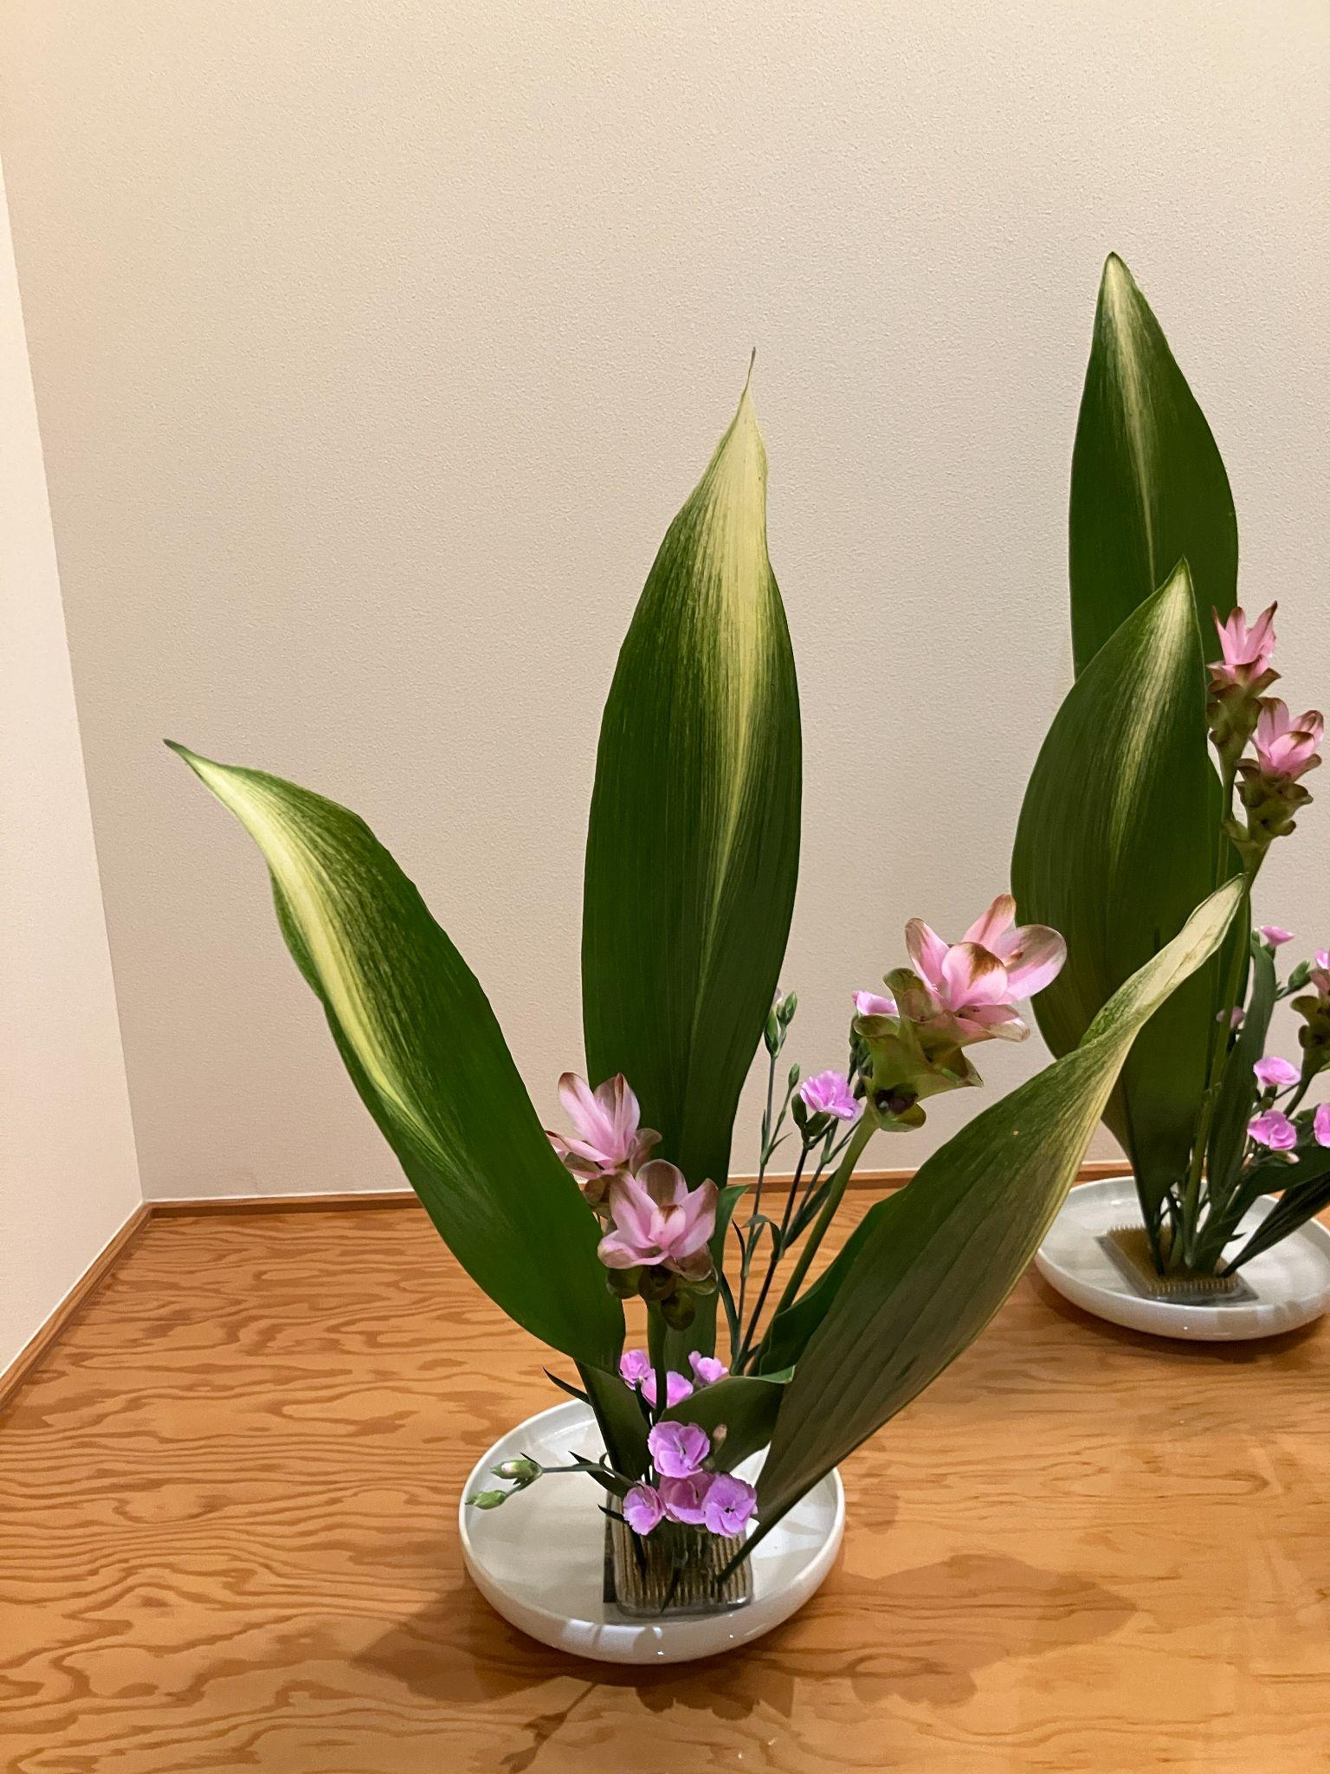
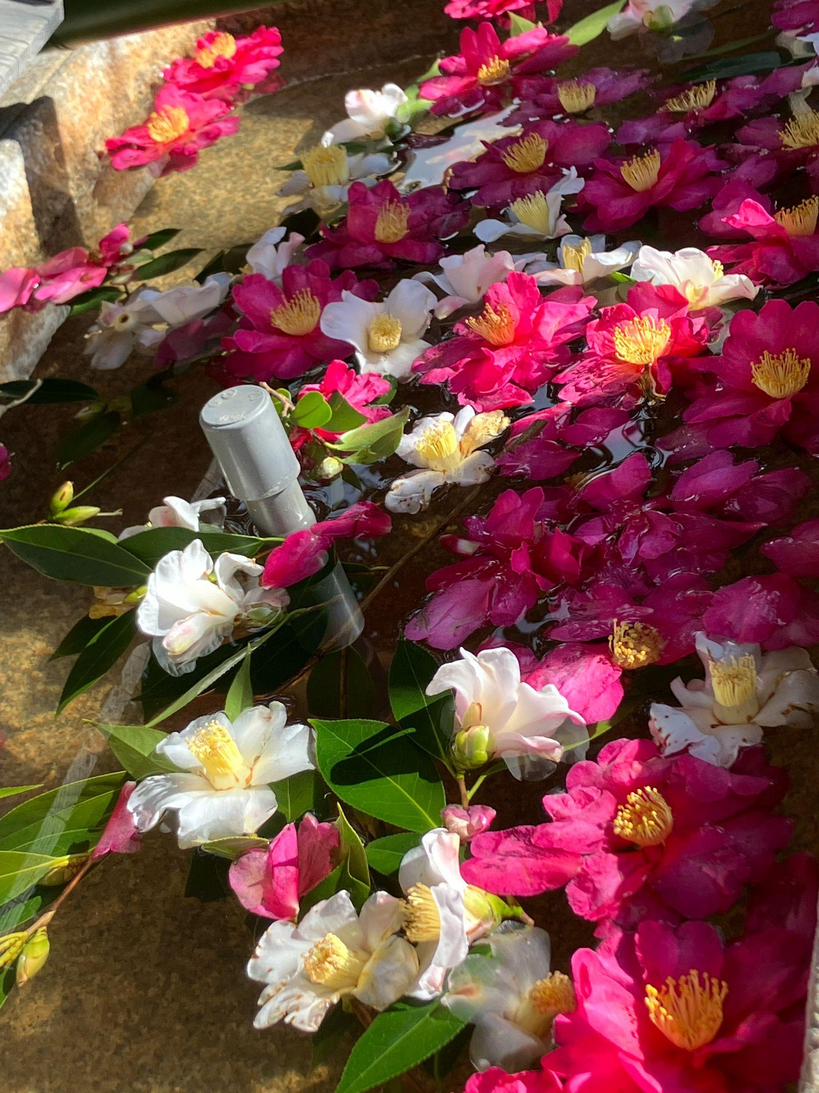
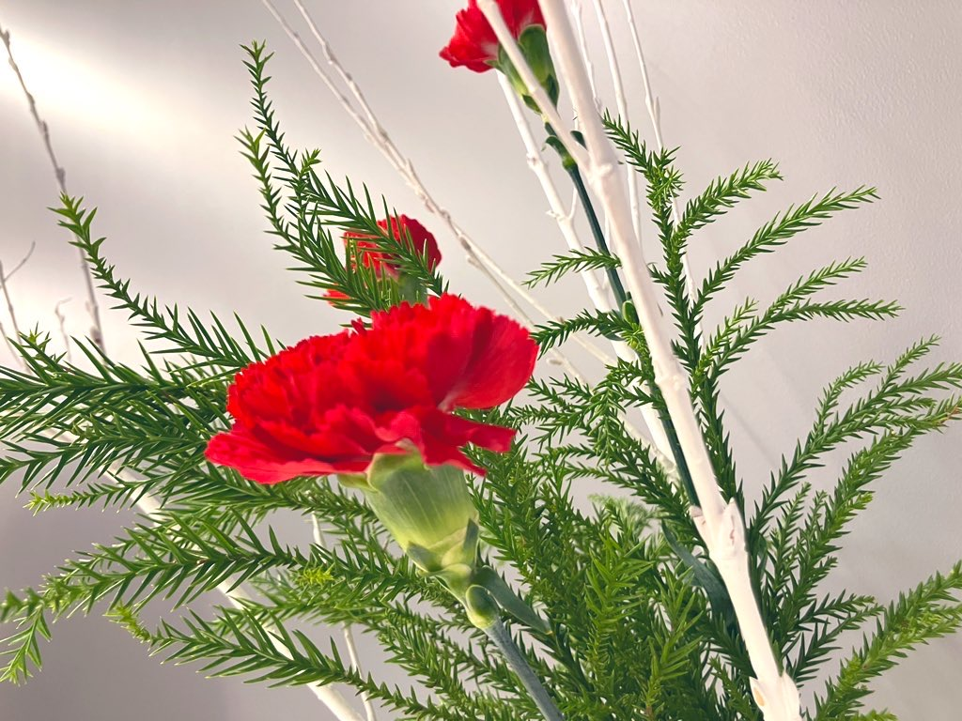
終わりに
利用する花がロスフラワーであるため、我々の手により継続的に心満たされ楽しめるものへ蘇らせることによって購入するだけで社会問題にも勝手に貢献することが結果的にできてしまい、無理なく永続的に生活の中で一つの彩として華を添え続けることができる。

Slide 11
参考文献
参考サイト：https://www.trans.co.jp/column/knowledge/lossflower/ https://www.maff.go.jp/j/seisan/kaki/flower/f_R2itaku/attach/pdf/R2itaku-2.pdf
（農林水産省 R2年度 花や緑の効用・家庭とオフィスへの導入状況に関する調査 ）

Slide 12
SWOT分析、CROSS-SWOT分析
強みX機会 生きた芸術品を長持ちさせることができる
強みX弱み 他のフラワーショップなどと協力する
強み ドライフラワーを作るので長持ちする
需要の少ない生花を使うため低コスト
弱み 生花が売れたら在庫が少なくなってしまう
機会 花展などの綺麗な花を捨てる前に利用
コロナ禍でさらに廃棄が増えている現状
脅威 生花の消費が増えすぎてしまう

